Slide 1
KIMES 2026
3 TRACKS · 6 SPEAKERS
46년 역사상 최초의 공식 키노트
First Pulse:
CORE
구글 딥마인드
AI in Healthcare
서울대병원
ARIES
네이버
치료를 넘어 '예측과 일상'으로 진화하는 대한민국 헬스케어의 새로운 맥박
카카오헬스케어
📅 일시 2026년 3월 19일 (목) 13:20 – 17:40 (12:00 등록 오픈) 📍 장소 COEX 그랜드 컨퍼런스룸 401호
SHIFT
삼성전자
아모레퍼시픽

Slide 2
연사 소개 및 세션 목차
CORE
장규혁 · 구글 딥마인드
CORE
장병탁 · 서울대학교병원
시니어 소프트웨어 엔지니어
헬스케어AI연구원장
Gemini가 여는 헬스케어 생태계의 새로운 지평
헬스케어 산업은 어떻게 AI 시대를 대비해야 하는가?
"Gemini가 단순한 분석을 넘어 임상 의사결정을 자율적으로 돕고
병원을 선제적 예측 시스템으로 혁신하는지 보여드리겠습니다."
"전통적 의료기기 기업이 AI 소프트웨어 기업으로 도약하기 위한
명확한 나침반을 제시하고자 합니다."
ARIES
최인혁 · 네이버
ARIES
황희 · 카카오헬스케어
테크비즈니스 부문 대표
대표
데이터 AI 플랫폼 연결로 구현되는 헬스케어의 미래
The Long and Winding Road: Digital Healthcare & AI, Back to Fundamentals
"네이버의 기술력이 어떻게 혁신 기업들의 헬스케어 데이터를
하나로 연결하고 거대한 미래 생태계를 만들어갈 수 있는지 공개합니다."
"우리가 왜 다시 '기본'으로 돌아가
일상 건강 관리를 혁신해야 하는지 이야기해 보겠습니다."
SHIFT
최종민 · 삼성전자
SHIFT
서병휘 · 아모레퍼시픽
MX사업부 디지털헬스팀 상무
부사장 (R&I센터장)
갤럭시워치와 삼성헬스가 선사하는 건강한 일상
Skincare에서 Holistic Longevity까지, 뷰티테크와 헬스케어 융합
"갤럭시 워치와 삼성 헬스가 일상 속 선제적 건강 관리를 통해
새로운 디지털 헬스의 미래를 조망합니다."
"스킨케어를 넘어 세포 재생 역량을 되돌리는 '홀리스틱 롱제비티'.
뷰티테크와 헬스케어의 융합이 열어갈 새로운 장을 나누겠습니다."

Slide 3
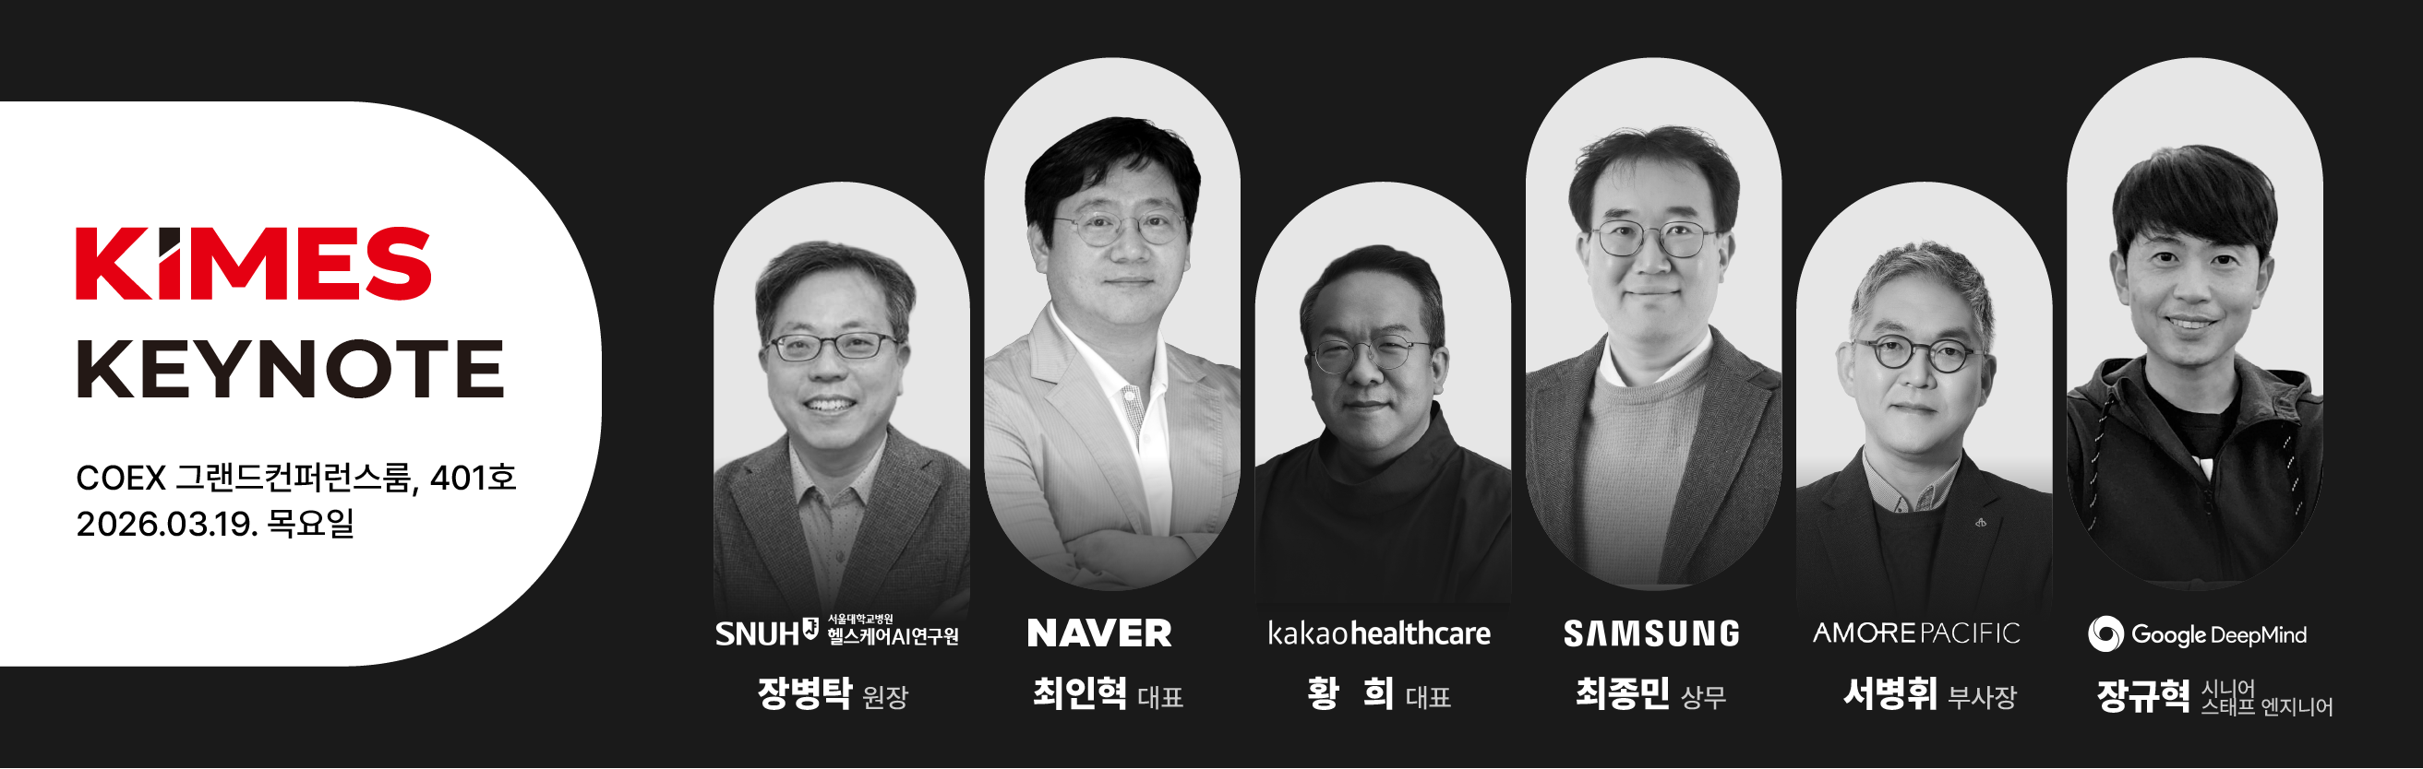
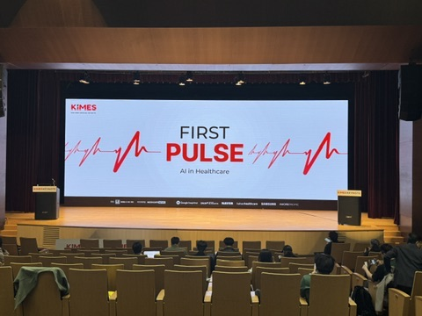
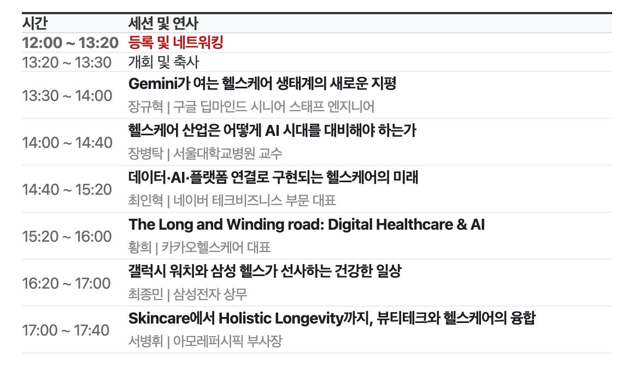
연사 소개 및 세션 목차

Slide 4
CORE | Google DeepMind 장규혁
Gemini가 여는 헬스케어 생태계의 새로운 지평 ① AI 모델 진화
AI 진화의 4개 웨이브
🔑 LLM 임베딩의 마법
텍스트·2D 의료이미지·3D 의료이미지 → 임베딩 벡터 (AI가 이해하는 언어) → 하나의 모델로 모든 데이터 처리 → 서로 간 상관관계 추론 가능
4차
LLM · 멀티모달
3차
텍스트와 멀티모달 자유 활용
압도적인 일반화 능력
임베딩의 마법으로 딥러닝
한계 극복
딥러닝
2차
좁은 영역에서 인간 추월
안과: 당뇨 망막병증·녹내장
영상의학: 폐암
새로운 시그널 발견
[한계] 일반화 불가·컴퓨팅
특징 추출 (Feature)
1차
사람이 직접 특징 설계
→ Rule-based system
통계적 패턴인식
W1
W2
W3
W4

Slide 5
CORE | Google DeepMind 장규혁
Gemini가 여는 헬스케어 생태계의 새로운 지평 ② 구글 의료 LLM 모델
구글 Medical LLM 전략: Gemini × Gemma (Med Gemma)
모든 것을 커버할 수 없다 → 역할에 따른 특화 모델 + 하이브리드 시스템
Gemini
Gemma (오픈소스)
Med Gemma
고성능 추론
커스터마이징
의료 특화
최고 수준의 최신 추론 능력
일반 기업·연구소에서 커스터마이징용
텍스트·임상·3D 데이터 학습
여러 서비스의 조율자 (Orchestrator)
하드웨어 제약 극복: 경량화 설계
Med ASR: 의학 전문용어 음성인식 특화
(어려운 의학용어 인식률 낮아 별도 개발)
+
→
포괄적인 일반 의학적 이해
데이터 주관·컨트롤러빌리티 확보
뛰어난 성능, 비용은 Gemini의 1/100
커스터마이징이 필요 없는 영역에 최적
Fine-tuning으로 특화 도메인 성능 구현
엄격한 데이터 통제·제한 네트워크·커스터마이징
💡 권장: Gemini (고성능 범용) + Med Gemma (비용 효율 특화) 하이브리드 시스템으로 운영

Slide 6
CORE | Google DeepMind 장규혁
Gemini가 여는 헬스케어 생태계의 새로운 지평 ③ 에이전틱 시스템 & 가드레일
헬스케어를 위한 에이전틱 AI 시스템
에이전트 AI란? 일반 AI는 질문에 응답하지만, 에이전트는 '미션'을 받아 끝까지 포기하지 않고 수행한다.
AMIE (Articulate Medical Intelligence Explorer) : Google DeepMind이 개발한 의료 진단 대화 AI 연구 시스템
환자 대화
(Dialog)
진단 추론
(AMIE)
가드레일
에이전트
진료기록
자동작성
의사 최종
검토·판단
→
→
→
→
세 에이전트가 상호 피드백 → 최종 책임은 인간 의사
AMIE 평가 결과
AI 부작용 & 가드레일
공감·경청·환자 안심 능력: 인간 의사 대비 월등히 높은 평가
진단 정확도: 인간 의사보다 높음
인간 의사 + AMIE 협업 시 최고 성과 달성
Minor Changes Skew Clinical Advice: 성별·어조·오타만으로도 판단 왜곡
NOTA 테스트: '위 정답 중 없음' 추가 시 정확도 급락
가드레일: 임상 Fine-tuning + RAG 그라운딩 + 엄격한 프롬프팅
결합 해제 에이전트 + 실시간 감시 + 비동기 검토·투명한 추론
"모든 AI 회사가 헬스 AI에 진심이다. AI는 선택이 아니다 — 왜 AI가 안 될까?를 먼저 질문하라." — 장규혁

Slide 7
CORE | 서울대학교병원 장병탁
헬스케어 산업은 어떻게 AI 시대를 대비해야 하는가? ① AI 발전
AI의 4단계 발전: 판단 → 생성 → 행동 → 피지컬
인공지능: '지각/사고/행동'하는 기계 (튜링 테스트)
1단계
2단계
3단계
4단계
감독학습
(판단형 AI)
비감독학습
(생성형 AI)
강화학습
(행동형 AI)
모방학습
(피지컬 AI)
Rule-based system에서 출발
입력값 = 출력값 (오토인코더 방식)
보상 최대화를 목표로 행동 학습
VLA (Vision-Language-Action) 모델
딥러닝: 대량 데이터로 스스로 규칙 발견
인코딩: 압축 과정에서 특징 추출
DNN 기반 심층 강화학습
센서형 로봇에 사람이 직접 동작 시연
알파고: 바둑을 이미지·영상 딥러닝으로 학습
디코딩: 생성 과정에서 이미지 재현
의사결정 보조에 활용
물리적 세계에서의 AI 행동 구현
대규모 멀티모달로 확장
= 판단형 + 생성형 + 행동형 + 피지컬 → Physical AI (모방학습)로 수렴

Slide 8
CORE | 서울대학교병원 장병탁
헬스케어 산업은 어떻게 AI 시대를 대비해야 하는가? ② AI 헬스케어 & 미래
AI 유형 × 헬스케어 적용 영역
🔍 판단형 AI
✍️ 생성형 AI
기반: 감독학습
기반: 비감독학습
헬스케어 적용: 질병 예측 · 영상 판독
헬스케어 적용: 진단문서 자동 작성
⚡ 행동형 AI
🤖 피지컬 AI
기반: 강화학습
기반: 모방학습 (VLA)
헬스케어 적용: 의사결정 지원
헬스케어 적용: 로봇 수술
AI의 미래 방향
초기 지식·지혜 강조 → 현재 데이터·정보 중심 → 미래 현실·물리적 세계에서의 AI 행동이 핵심

Slide 9
ARIES | 네이버 최인혁
데이터 AI 플랫폼 연결로 구현되는 헬스케어의 미래
네이버 헬스케어: 투자·연결·내재화 전략
핵심 전략: 개인 건강관리 및 의료 환경 개선의 핵심 = 데이터 │ Unmet Needs 높은 영역 중심 기술 투자 │ AI 기반 모델 내재화
클로버 케어콜
자체 서비스
kmed AI
투자사
전국 독거노인 AI 전화 방문 서비스
의료 전문 LLM 개발
정기적 안부 확인·이상 감지
임상 도메인 특화 언어모델
세나클
투자사
제이엔피메디
투자사
1차 의료기관 의원용 전자차트
임상시험 전문 기업 (개발자 창업)
의사·환자 연결 디지털 플랫폼
인허가 프로세스 지원·자동화
의료행정·환자·경영파트너 연결
AI와의 연결 (AI 통합)

Slide 10
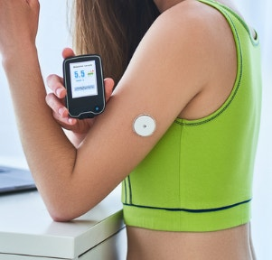
ARIES | 카카오헬스케어 황희
The Long and Winding Road: Digital Healthcare & AI, Back to Fundamentals
카카오헬스케어 3대 사업 & AI Native EMR 비전
카카오 × 차바이오 합작회사 │ OpenAI·Anthropic·Google 이미 의료 챗봇 개발 중
PASTA
Karechat
Healthcare Data Platform
AI 기반 만성질환 플랫폼
헬스케어 환자 연결 플랫폼
HRS / Hycorn
당뇨·고혈압 → 의료비 최대 부담 질환
카카오톡 기반 환자-의사 연결
병원이 데이터를 저장·관리하는 플랫폼
연속 혈당측정기 (CGM) 연동
기존 굿닥 등 서비스 영역 침범 없이 연계
데이터 표준화 (자동화 매핑 툴)
비전 AI (Dietary Record): 식단 이미지 기록
카카오톡 인프라로 빠른 확장 가능
전자차트 텍스트 데이터 학습
개인 AI 진단·전당뇨·비만 (GLP-1)·스마트워치 생체 신호
서울대병원 × POLARIs: 클리니컬 지노믹스 데이터
633M 혈당 데이터셋 확보
→ 혈당수치 + 식단기록 + 운동기록 연동
→ 혈당 예측 고성능 모델 구현
🎯 최종 목표: AI Native EMR — AI가 EMR을 스스로 학습해 의사에게 정보 제공 (러닝 헬스 시스템)

Slide 11
SHIFT | 삼성전자 최종민
갤럭시워치와 삼성헬스가 선사하는 건강한 일상
서비스 · 디바이스 · 사람의 연결 — 치료→예측→일상 관리
광학 센서 (PPG)
전극 센서 (ECS / BIA)
온도 센서 (IR 적외선)
운동 시 심박수 측정 · 땀 배출량 계산
심방세동 (Atrial Fibrillation) 감지
피부 측정 → 체온 추정
VO₂max: 운동능력 평가·심폐지구력 측정
Ectopic Beats 모니터링
(말단 체온 직접측정 어려움 → 피부 방식 채택)
스트레스 모니터링
BIA 센서: 체성분 분석
여성 건강 (생리주기 연계)
하루 심박수 모니터링
EDA 센서 (SDK): 피부 표면 땀 측정
이상 심박 리듬 알림·부정맥·심방세동
혈관 부하
수면 상태 분석 · 취침 시간 가이드
항산화 지수 · 최종 당화 산물
🤖 AI 코칭: 에너지 점수 & 인사이트 메시지 · 러닝 코칭 개인화 │ SDK 공개 → 외부 서비스 연동 생태계 구축

Slide 12
SHIFT | 아모레퍼시픽 서병휘
Skincare에서 Holistic Longevity까지, 뷰티테크와 헬스케어 융합
피부: 우리 몸에서 가장 큰 장기 → 뷰티 데이터가 헬스케어의 새 원천
Beauty Data Company
케어 전략
피부 진단·물질 설계·결과 예측 데이터 수십 년 축적
피부과학 기반 AI 학습 데이터 보유
Holistic Longevity: 피부 방어력·재생력을 안팎에서 강화해
노화를 늦추고 되돌려 피부·모발 건강 장수 실현
Preventive Care
피부 건강 예방에 주목, 이상 징후 조기 감지
Active Care
적극적인 개입과 개선, 세포 재생 역량 회복
🧬 Dr.AMORE
📱 Skinsight
피부 데이터를 이해하는 AI
일상 속 진단 플랫폼
현재 피부 상태 진단
피부 부착 센서: e-skin 패치
피부 변화·노화 예측 (미래 상태 예측)
상시 피부 상태 모니터링
🔬 AI 피부 자극 진단
⚗️ 바이오소재 & 디바이스
AI 기반 피부 자극 자동 진단 기술
Designed Nucleotide: 바이오 소재
피부 패치 테스트·홍반 이미지 데이터 활용
스킨케어 디바이스·뷰티 테크 제품군

Slide 13
핵심 인사이트 & 시사점
01
AI는 보조, 결정은 인간
Guardrail·멀티에이전트로 AI 오류 방지 — 최종 의사결정과 책임은 의료 전문가가 보유
02
데이터가 진짜 경쟁력
633M 혈당(카카오), 수십년 피부 데이터(아모레), 임상 유전체(서울대) — 도메인 특화 데이터가 진입장벽
03
치료 → 예측 → 일상 관리
삼성·카카오·아모레 모두 '병원 밖 일상 선제적 관리'로 패러다임 전환. 예방과 지속 모니터링이 핵심
04
플랫폼 & 생태계 경쟁
단독 제품보다 연결된 생태계가 승리. 네이버·카카오는 이미 데이터 플랫폼으로 의료 생태계를 재편 중
05
AI는 선택이 아닌 기본값
'AI를 어떻게 쓸까?'가 아니라 '왜 AI가 안 될까?'를 질문하는 시대. 모든 헬스케어 기업이 AI 기업化 중

